Slide 2



목 차
Ⅰ
실습 내용
3
Ⅱ
추가적인 이론
10

Slide 3
Ⅰ
실습내용

Slide 4

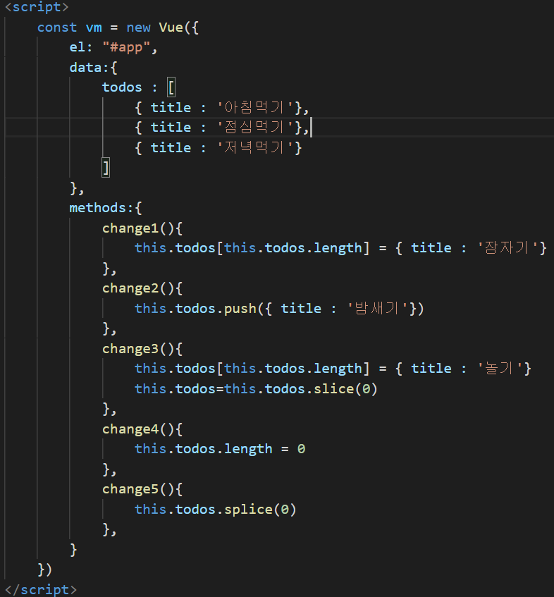
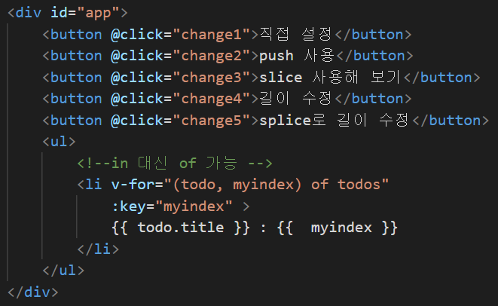
Ⅰ
실습내용
1. 리스트 렌더링.
1.2. 실습 코드.
Html code
Script code

Slide 5
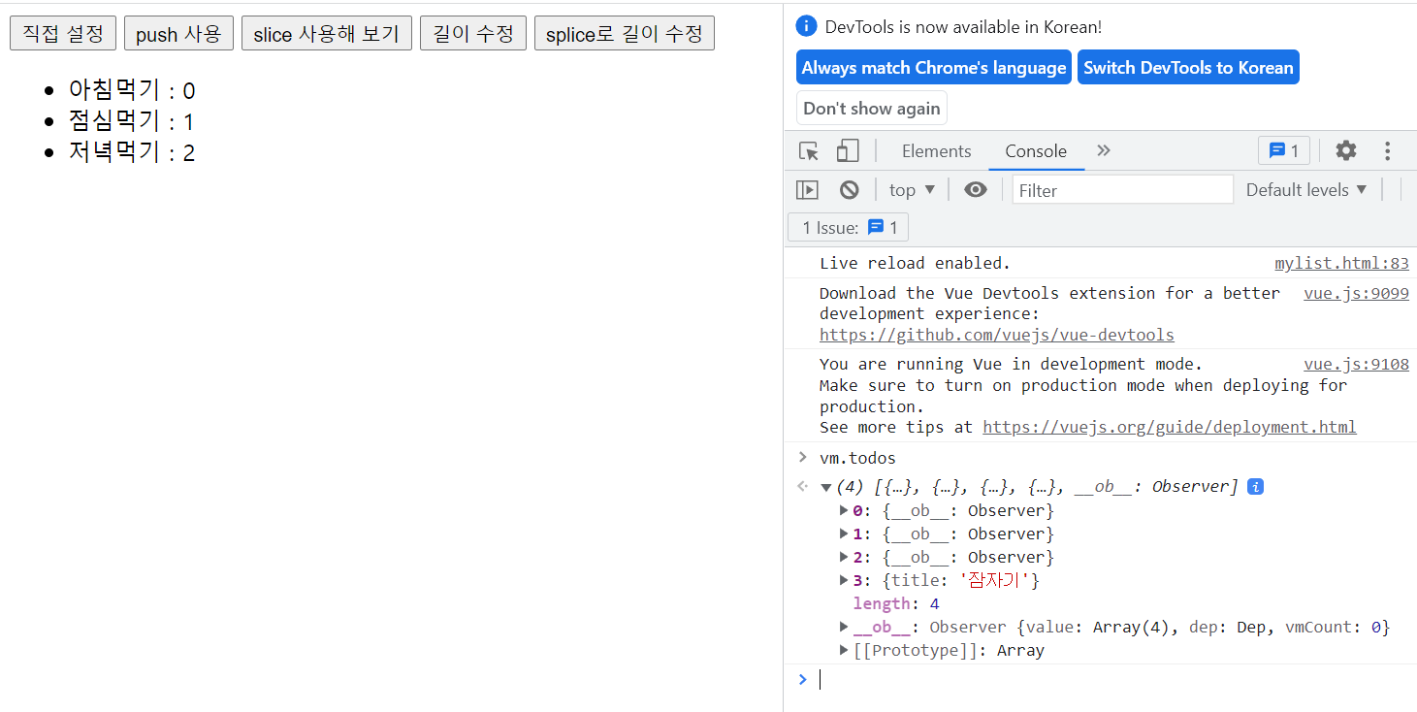
Ⅰ
실습내용
1. 리스트 렌더링.
1.3. 직접 설정 버튼.
실행 화면

Slide 6
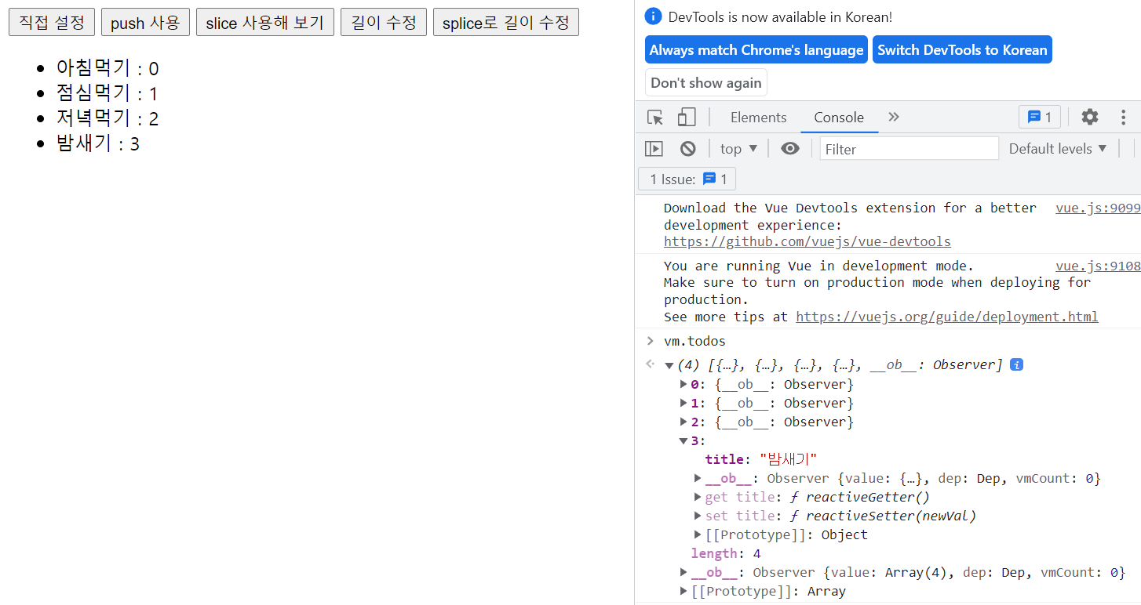
Ⅰ
실습내용
1. 리스트 렌더링.
1.4. Push 버튼.
실행 화면

Slide 7
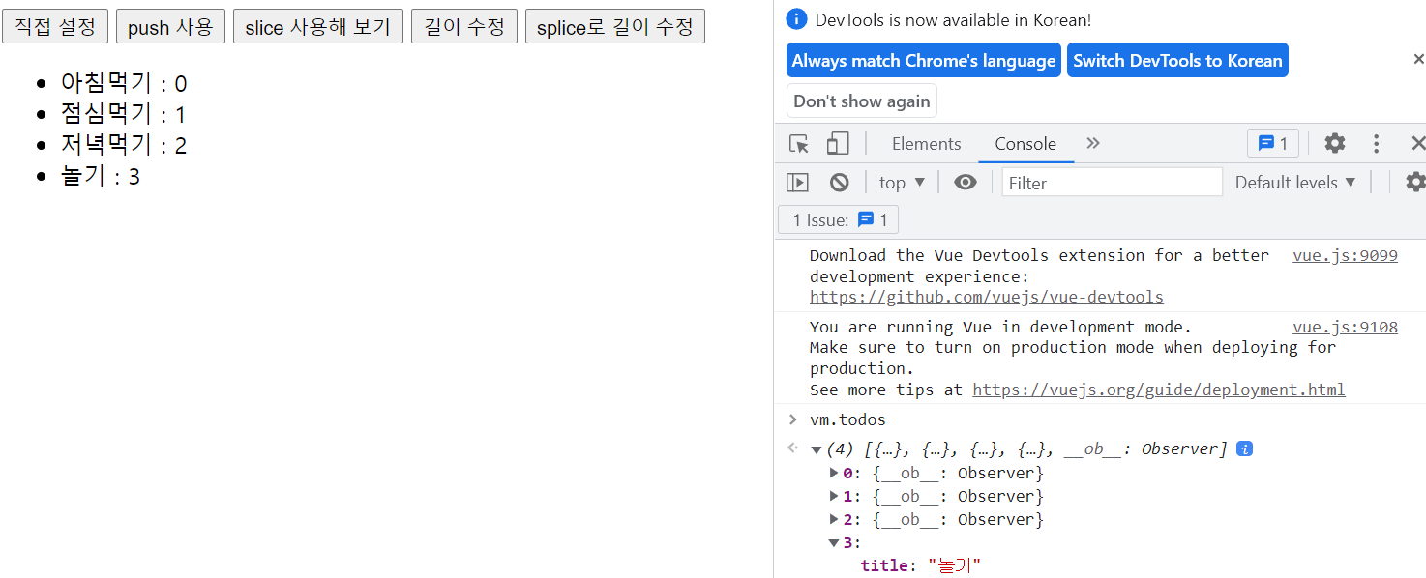
Ⅰ
실습내용
1. 리스트 렌더링.
1.5. slice 버튼 _ 새 배열 만들기.
실행 화면

Slide 8
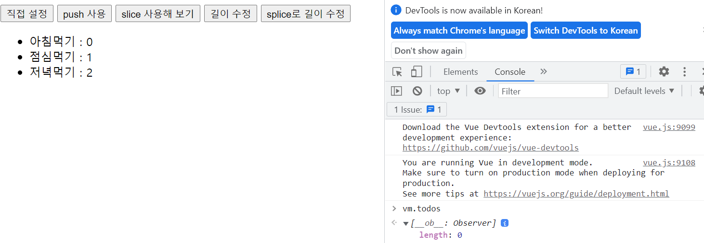
Ⅰ
실습내용
1. 리스트 렌더링.
1.6. 길이 수정 버튼.
실행 화면

Slide 9
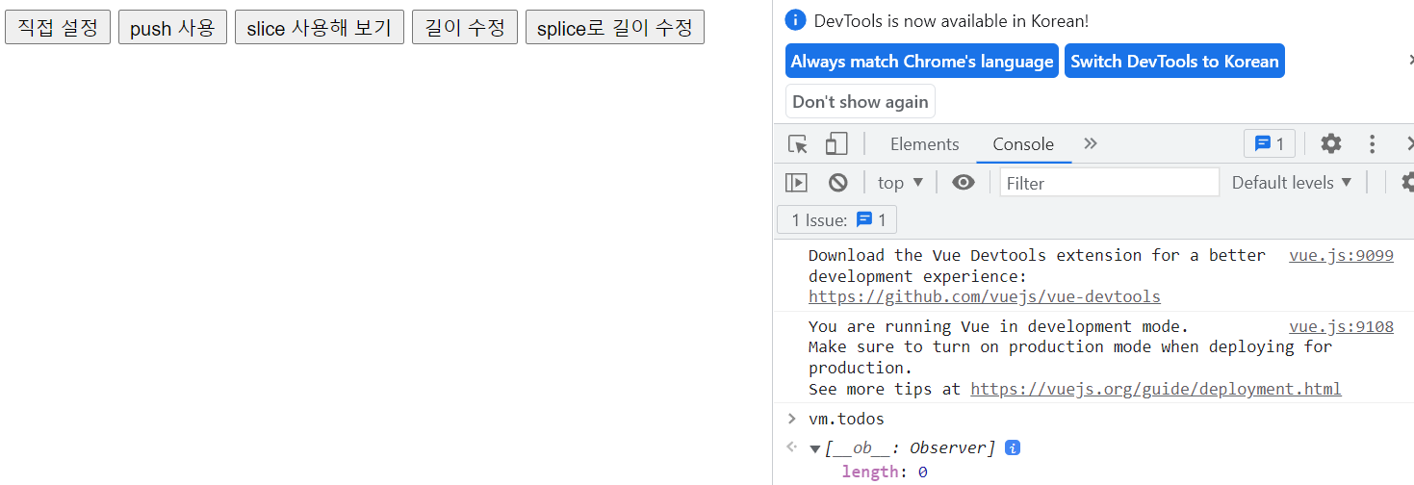
Ⅰ
실습내용
1. 리스트 렌더링.
1.7. splice로 길이 수정 버튼.
실행 화면

Slide 10
Ⅱ
추가적인 이론

Slide 11
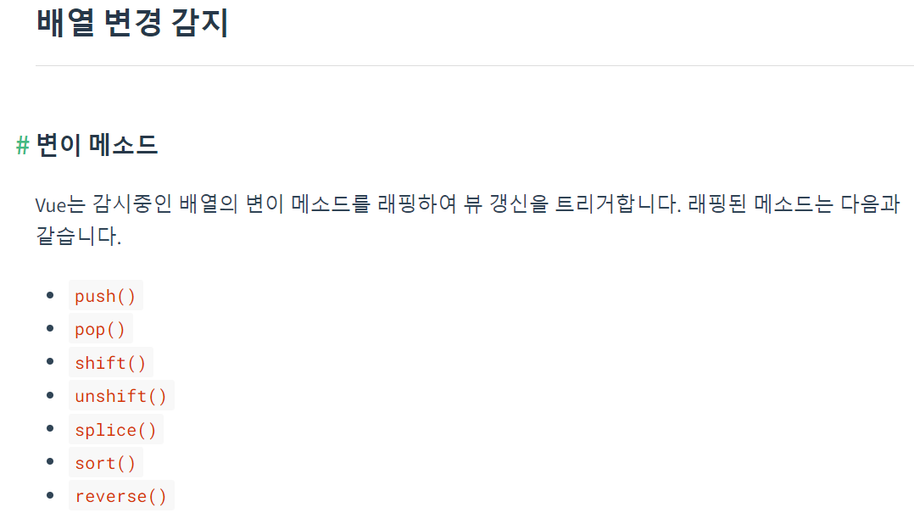
Ⅱ
추가적인 이론
2. 추가적인 이론
2.8. 변이 메소드
이론 내용.

Slide 12
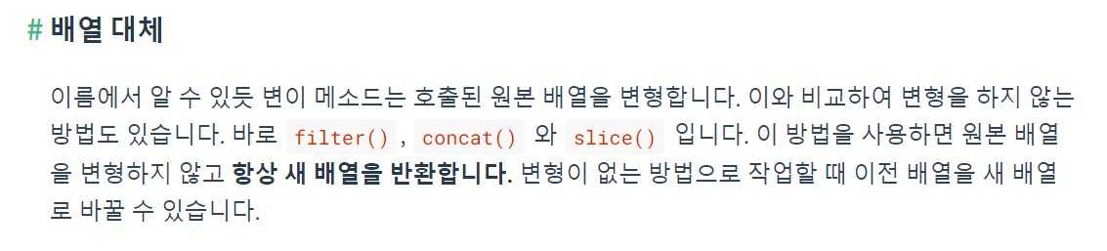
Ⅱ
추가적인 이론
2. 추가적인 이론
2.8. 변형 없이 새 배열 반환
이론 내용.

Slide 13

Q&A

